Slide 1
Notes:
Шаблон-пример Титульного слайда:
Шрифт ЗАГОЛОВКА: Mont Heavy DEMO. Размер 48 pt (при длинном названии, размер шрифта можно уменьшать пропорционально размеру поля заголовка)
Поля: размер и положение на слайде не подлежит изменению
Цвет шрифта: RGB 0 49 98
Тип надписи: ВСЕ ПРОПИСНЫЕ (определяется в консоли инструментов «Регистр»)
Межстрочный интервал: одинарный
При формировании Титульного слайда синего цвета, наименование презентации оформляется белым цветом.
Логотипы и паттерны, размещенные на Титульном и содержательных слайдах не подлежат перемещению.

Slide 2
Notes:
Шаблон-пример Титульного слайда:
Шрифт ЗАГОЛОВКА: Mont Heavy DEMO. Размер 48 pt (при длинном названии, размер шрифта можно уменьшать пропорционально размеру поля заголовка)
Поля: размер и положение на слайде не подлежит изменению
Цвет шрифта: белый (RGB 0 0 0)
Тип надписи: ВСЕ ПРОПИСНЫЕ (определяется в консоли инструментов «Регистр»)
Межстрочный интервал: одинарный
При формировании Титульного слайда белого цвета, наименование презентации оформляется синим цветом (RGB 0 49 98).
Логотипы и паттерны, размещенные на Титульном и содержательных слайдах не подлежат перемещению.

Slide 3
Notes:
Оформление текста.
Шрифт: Mont Light (Основной текст), Размер 28 pt (Размер цифр – 66 pt, полужирный)
Цвет шрифта: Синий RGB 0 49 98
Межстрочный интервал - множитель 0,8 pt

Slide 4
Notes:
Шаблон-пример оформления РАЗДЕЛИТЕЛЬНОГО слайда
Наименование РАЗДЕЛА (Заголовок) – подразделы (при их наличии) не отображаются:
Шрифт: Mont Bold (полужирный), Размер 48 pt (при длинном названии, ширина Поля может быть увеличена)
Поле: недопустимо регулирование длины и позиций «вверх-вниз»
Цвет шрифта: RGB Синий: 0 49 98
Тип надписи: «Как в предложениях» (определяется в консоли инструментов «Регистр»)
Межстрочный интервал - множитель 1,15 pt

Slide 5
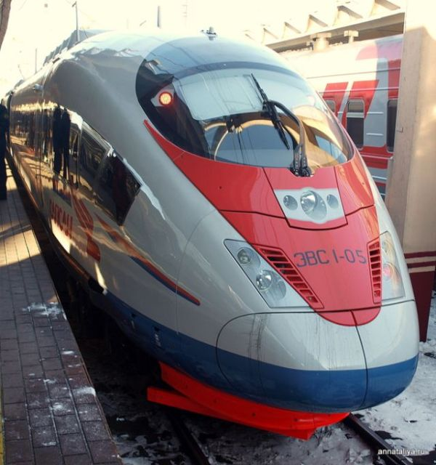
Notes:
Шаблон-пример оформления Текстового слайда
Наименование ПОДраздела (Заголовок слайда) – см. описание выше. В заголовках указываются подразделы в соответствии со структурой рабочей программы (при наличии подразделов).
2. Оформление текста. Основной текст:
Количество текста на слайде: 7 +/- 2 строки
Шрифт: Mont Light (Основной текст), Размер 32 pt (допустимо регулирование размера шрифта в сторону увеличения в зависимости от количества текста на слайде)
Поле: текст не должен занимать более 2/3 слайда по длине.
Цвет шрифта: Черный RGB 0 0 0
Межстрочный интервал - множитель 1,15 pt
3. Оформление текста под картинкой.
Шрифт: Mont Light (Основной текст), Размер 20, допустимо применение Курсива. Таким же образом на слайдах могут отображаться ссылки на различные источники.
Поле: допустимы изменения размеров поля

Slide 6
Крупнейшие компании мира по рыночной капитализации
Правила оформления таблицы
1
1
Название таблицы Шрифт: Mont Light Кегль: 24 pt Цвет: Black (0-0-0)
Текст таблицы Шрифт: Mont Light Кегль: 18-20 pt Цвет: White (255-255-255)
Выравнивание текста
По левому краю (Текст) | По центру (заголовки, номер п/п) | По правому краю (Значения)
Выделение Шрифт: Mont Bold (Заголовки) Кегль: 18-20 pt Цвет: Red (210-38-48)
Заливка (только названия столбцов) RGB 0 49 98 Цвет: (в порядке предпочтения)
Разделительные линии Только внутренние границы Цвет: RGB 17 94 103 Толщина: ½ или ¾ pt Стиль: пунктир
Global Rank March 2010 | Company | Market value ($m)
1 | Petrochina | 329 259,70
2 | Exxon Mobil | 316 230,80
3 | Microsoft | 256 864,70
4 | Indl & Coml Bank of China | 246 419,80
5 | Apple | 213 096,70
6 | BHP Billiton | 209 935,10
7 | Wal-Mart Stores | 209 000,70
8 | Berkshire Hathaway | 200 620,50
9 | General Electric | 194 246,20
10 | China Mobile | 192 998
4
7
2
2
5
3
3
4
5
6
6
7
8
8

